Slide 1
Erasmus+ Kava Võtmetegevus 2 – Strateegilised partnerlused Projekt “Õpipoisiõppe arendamine: ettevõttepoolse juhendaja koolituse ja õpipoisiõppe edendamine” Projekt nr 2015-1-LT01-KA202-013415 Ettevõttepoolse juhendaja koolituskava Juhendamismeetodid Juhendamise individualiseerimine

Slide 3
Osa 1
Juhendamismeetodid

Slide 4
Vajadus
Sa leiad vastused küsimustele
Millised on eduka õppe põhisammud?
Kuidas ehitada üles usalduslikud suhted juhendatavatega?

Slide 5
Teadmised ja oskused
Selle koolitusosa lõpuks saad sa öelda:
Ma olen võimeline looma oma juhendamise ajaks positiivset ja usalduslikku atmosfääri. Ma suudan õppureid juhendades rakendada mitmesuguseid meetodeid. Ma oskan vajadusel/võimalusel kasutada kättesaadavat teavet, info- ja sidetehnoloogia ning sotsiaalmeedia tööriistu.
Ma oskan õppureid juhendada ja julgustada õppima ka raskena kogetud olukordadest ning olen võimeline leidma koostöös mitmesuguste toetajatega sellistele olukordadele hästi toimivaid. Ma valdan mitmesuguseid juhendamisstiile ja oskan neid mitmesugustes õppe/juhendamisolukordades paindlikult rakendada. Ma kasutan juhendamisel aktiivselt info- ja sidetehnoloogia ning sotsiaalmeedia tööriistu. Ma olen mitmesuguseid meediavahendeid kasutades teadlik neid käsitlevatest kokkulepetest ja tavadest ning võin neid ka teistele tutvustada/õpetada.
Ma olen õppureid kuulates, neile küsimusi esitades, neile nõuandeid jagades ja neid abistades õnnelik. Ma valdan mitmesuguseid juhendamismeetodeid, millega aktiveerida õpet ning oskan valida sobiva meetodi, millega ülesanne ja õppuritele nende eesmärgid selgeks teha. Ma oskan oma töökohal koos õppuritega arendada välja mitmekülgseid teid, kustkaudu asja sisu õppuritele pärale jõuaks.

Slide 6
Töökohapõhine õpe/juhendamine
Defineeri õppe eesmärk, peateemad ja oodatavad tulemused.
Kogu oma õppurite/juhendatavate kohta pisut põhiteavet: juhendatavate arv grupis, nende nimed, nende õpet puudutavad ootused ning nende varasemad teadmised ja oskused.
Mängi juhendamine läbi paberil: koosta kava ja kirjuta üles õppe/juhendamisprotsessi astmed (sissejuhatus, uue teema õpetamine, praktiline töö, hindamine ja tagasiside andmine).
Valmista ette õppe/abimaterjalid.
Kontrolli üle õppekeskkond (tööruum, juhendatavate ala, juhendaja ala, tarvilikud tööriistad).
Ole kohal enne õppe/juhendamise algusaega. Katseta tööriistu, mida kavatsed juhendamise ajal kasutada.
Veendu, et töökeskkond on nii sinu enda kui ka juhendatavate jaoks turvaline.

Slide 7
Õppe/juhendamise reeglid
Õpe/juhendamine peab pakkuma tõese kvaliteediga infot; juhendamine peab olema nii igakülgne, ulatuslik ja täielik kui võimalik.
Eelista (esitada) valmis lahendustega küsimusi.
Tee oma juhendatavatele õppeprotsessi kulg sissejuhatavalt selgeks; ära unusta rõhutada kõige olulisemaid asju.
Motiveeri juhendatavaid töösse või protsessi süvenema. Esita motiveerivad küsimusi ja anna tagasisidet; näita, et sul endal on oma juhendatavate arengu vastu suur huvi ning et sulle lähevad korda nende lootused ja hirmud.
Anna tagasisidet ja hinda sooritust.
Pea nõu oma mentori või kolleegiga ja palu abi partnerkoolilt.
Ehita üles usalduslik suhe juhendatavaga.

Slide 8
Usaldusliku suhte ülesehitamine
Saa oma juhendatavaga tuttavaks, näita oma siirast huvi tema kui isiksuse vastu.
Määratle teie ühised huvid ning kasuta seda nagu ühist pinda, et oma juhendatavaga ühele lainele saada.
Arvesta oma juhendatava uskumuste, väärtuste ja eetikapõhimõtetega. Seosta need õppe teemadega.
Avasta tegevused ja teemad, mis su juhendatavat köidavad.
Aita juhendataval seada endale personaalsed õppe-eesmärgid ning tee selgeks oma ettevõtte taotlused, sihid ja põhimõtted. Aita juhendataval leida selge link tema isiklike ja ettevõtte eesmärkide vahel.

Slide 9
Heade ja viljakate õppeülesannete koostamine
Aseta fookusse kõige olulisemad teemad ja protsessid.
Räägi lihtsas keeles: ühenda niiöelda sõnaraamatu sõna tähendus tegeliku töö kontekstis kasutatavate sõnadega.
Veendu, et ülesannet on võimalik täita.
Võta arvesse juhendatavate seniseid kogemusi.
Harmoneeri need juhendamisel teooriaraamistikuga.
Hoolitse, et ülesanne aitaks juhendatavatel edasisi teadmisi omandada ning oma oskusi ja vaatekohti arendada.
Sulanda õppeülesanne tööprotsessi tervikpilti, võttes arvesse juhendatavate eelnevaid kogemusi ja oskusi.
Veendu, et ülesanne võimaldaks saada õpitust kasu ka enesehinnangu kaudu.

Slide 10
Peegelpilt
Valmista ette õppe/juhendamiskava. Määratle juhendamise faasid, kasutatavad materjalid ja nende materjalide kasutuseesmärgid. Visanda oma juhendatavate profiil ja kujutle n.ö. peegelpildis, kas juhendatavad on suutelised materjale sellisel viisil vastu võtma nagu sa neid neile pakkuda kavatsed.
Kirjelda õppetegevusi ja -ülesandeid. Analüüsi, millist liiki eelteadmised peaksid su juhendatavatel olema omandatud, et ülesannet täita.
Küsi endalt, kas juhendatava “õpetatavuse” profiil hõlmab ka ülesande sooritamiseks vajalikke eelteadmisi. Või on midagi, mida sa peaksid ülesande juures muutma?

Slide 11
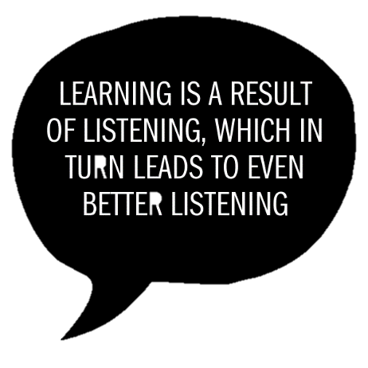
Kuulamine ja tagasiside andmine
Mida mõeldakse “aktiivse kuulamise” all?
Kuidas anda tõhusat tagasisidet?

Slide 12
Aktiivne kuulamine
Kuulamine nõuab keskendumist ja sihipärast fookustamist.
Fookusta oma tähelepanu. Formuleeri oma tunded ja saadud muljed ümber.
Ole empaatiline. Anna rääkijale kindlust ja vasta talle aktiivselt. Pööra tähelepanu mitteverbaalsetele sõnumitele. Proovi näha olukorda oma juhendatava vaatevinklist, arvesta keskkonda, tingimusi ja olukorda, milles ta tegutseb.
Tunnusta teiste arvamusi ja kuula hinnangut andmata. Aktsepteeri juhendatavat ka siis, kui sa ei nõustu kõigega, mida kuuled. Juhendajana pead sa oma juhendatavat kuulama ja suunama küsimustega asjast sügavama arusaamise poole. See on märk vajadusest avastada kõnealuse probleemi eri aspekte ja perspektiive.
Ole suuteline andma tagasisidet.

Slide 13
Tagasiside
Tagasiside eesmärgid
Hinnata, mis on siiani ära õpitud.
Toetada juhendatava õpet.
Määratleda juhendatava õppimisvajadused.
Koguda lisateavet, et õpet edendada, kohandada ja vormida.
Pakkuda teavet juhendatava professionaalsete oskuste ja pädevuse taseme kohta.

Slide 14
Tõhusa tagasiside andmine
Tagasiside peaks algama ülesande kirjeldusest ja soorituse taseme hindamisest. Hoidu isiku vastu suunatud rünnakust ja kriitikast.
Juhata oma tagasiside sisse positiivsete aspektidega: too esile asjad, mida leiad olevat kiiduväärt ja ole nii spetsiifiline kui võimalik.
Keskendu juhendatava käitumisele ja tüüri juttu edasi.
Anna juhendatavale võimalusi jagada ja selgitada asja oma mätta otsast. Tõhusa tagasiside lõpptulemus on alternatiivsete lahenduste pakkumine.
Küsi tagasisidet ka juhendaja juhtimisviisi ja oskuste andmise kohta.

Slide 15
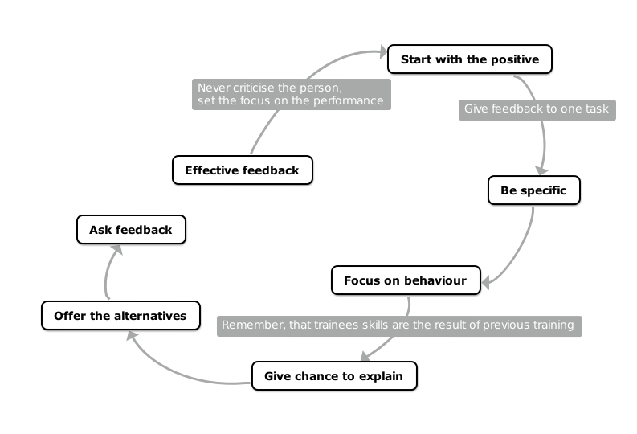
Tõhusa tagasiside sammud
Notes:
15. slaid (alusta ringis vasakult keskelt)
Tõhus tagasiside
Ära kritiseeri isikut, keskendu sooritusele!
Alusta positiivsest
Anna tagasisidet ühele ülesandele
Ole spetsiifiline
Keskendu käitumisele
Ära unusta, et juhendatavate oskused on eelnevalt õpitu tulemus
Anna võimalus selgitada
Paku alternatiive
Küsi tagasisidet

Slide 16
Peegelpilt
Vaata videot “Active Listening” (Aktiivne kuulamine), Ohlmer Consulting (2012).
Kas oskad välja tuua, milline osa väljendab aktiivse kuulamise suhtlemistehnikat ja milline osa moodustab tagasiside?
Kas sa suudad ühitada selle tehnika oma praktilise juhendajatööga?

Slide 17
Konfliktide lahendamine
Konfliktid ei lahene iseenesest; neid tuleb lahendada, et hoida ära pinge tekkimist sinu ja su juhendatavate vahel tulevikus. Kui konfliktid on lahendamata, põhjustavad need ajapikku tõenäoliselt suuremaid probleeme.
Kuidas lahendada konflikte juhendamise ajal?
Kuidas ehitada üles kehtestav sõnum?

Slide 18
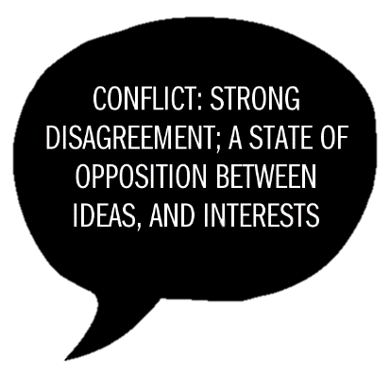
Konfliktide tüübid
Sugugi mitte kõikidesse konfliktidesse ei tuleks suhtuda kui negatiivsetesse.
Isiklikud või suhtekonfliktid puudutavad harilikult suhte olulisi aspekte ja keerlevad selliste küsimuste ümber nagu truudus, usalduse kuritarvitamine, truuduse murdmine, reetmine või mitteaustamine.
Kasuga seotud konfliktid puudutavad eesmärke, struktuure, protseduure ja vahendeid: midagi üpris käegakatsutavat ja struktuurilist organisatsioonis või üksikisiku jaoks.
Huvide konfliktid tekivad olukordades, asjaolude ja toimimisviiside kogumis, kus üksikisik või organisatsioon on kaasatud huvide paljususse ja tal on võimalik õiglust õõnestada või põhja lasta, kasutades kahtlasel/vaieldaval viisil aega, raha, kohta või isikuid, et saavutada ihaldatud eesmärgid.
Notes:
18. slaid (jutumull)
Konflikt: tugev lahkarvamus, ideede ja huvide vastandumine

Slide 19
Konflikti lahendamise sammud
Tunne ära ja määratle konflikt. Konflikti tuleb defineerida ja kirjeldada üksikasjalikult.
Mõista ja tunnista nii iseenda kui ka teiste tundeid ja mõtteid seoses selle konfliktiga. See viib üksteise aktseptimiseni.
Leia üles peidetud huvid ja vajadused. Sageli ei ole võimalik olla kõigile meeltmööda, kuid teisalt on tihti võimalik rahuldada nende peidetud vajadusi ja huvisid.
Leia rakendatav lahendus, mis rahuldaks kõiki konflikti pooli. Tee otsus, tööta välja lahendus ja tee asi ära.
Lepi tegevus kokku, toetudes eelmises sammus tehtud otsusele.

Slide 20
Konflikti lahendamise meetodid
2 peamist konflikti lahendamise meetodit
Läbirääkimised
Argumenteerimine. Et soliidselt argumenteerida, pead sa suutma ennast maksma panna, kehtestada.

Slide 21
Kehtestav käitumine
Enda kehtestamine tähendab arvestamist nii iseenda kui ka teiste inimeste õiguste, soovide, tahtmiste, vajaduste ja ihadega (Bolton, 1986).
Väljenda oma soove, mõtteid ja tundeid avatult.
Kuula ära, mis teistel on öelda, ja vasta sobivalt.
Võta mõned kohustused omaks ja delegeeri mõned teistele.
Anna regulaarselt tagasisidet ja tunnusta teisi nende saavutuste eest.
Ära unusta tunnistada oma vigu.
Säilita terve mõistus ja enesekontroll ning kohtle juhendatavaid ja kolleege endaga võrdsetena.

Slide 22
Kehtestava sõnumi ülesehitamine
Saates õigel ajal ja oskuslikult välja kehtestavaid sõnumeid, võid sa konfliktiolukordi ära hoida ja konflikte lahendada.
Olukorda või käitumist kirjeldades: kasuta mina-sõnumeid ja ole nii täpne kui võimalik. Too välja üksnes olukorda või käitumist puudutavad aspektid. Ära tee mingeid teiste ajenditest, tõekspidamistest või isiksusest lähtuvaid oletusi.
Tundeid väljendades: kirjelda oma tundeid korrektselt ja määratle ka oma tunnete aste. See tähendab, et sa pead oma tundeid valitsema ning neid ära tundma ja eristama.
Kirjelda tulemust ja mõju, mida olukord sulle avaldas. Taas: keskendu konkreetsele sündmusele või käitumisele, ära üldista ega häbimärgista.

Slide 23
Peegelpilt
Vaata videot “Assertive Messages” (“Kehtestavad sõnumid”), Wade Cornelius (2014).
Vaata peeglisse: kas sa kasutad töökohas kehtestavaid sõnumeid?
Kuidas ja millal sa peaksid juhendamise ajal kehtestavaid sõnumeid kasutama?

Slide 24
Lisalugemist
Petty, G. 2009. Evidence-Based Teaching. A Practical Approach. http://geoffpetty.com/geoffs-books/downloads-for-ebt/
Petty, G. 2009. Teaching today. A Practical Guide. Nelson Thornes

Slide 25
Sinu kuulamisoskus
Hinda oma kuulamisoskusi, emotsionaalse intelligentsuse taset, verbaalset suhtlust ja suhtlemisoskusi gruppides enesehindamise testiga, mille leiad:
http://www.skillsyouneed.com/ls/index.php/343479
Testi on välja töötanud Skillsyouneed.com. *Et tulemusi teada saada, lisa oma e-posti aadress ja täida isikliku teabe väljad. Tulemus saadetakse sinu meiliaadressile pärast seda, kui oled saatnud oma enesehinnangu.

Slide 26
Viited
Bargmann, H. (1999). The Thin Line. Teamwork - misnomer or innovation in work organisation. European Journal of Vocational Training, III (18), 8-16.
Bolton, R. (1986). People skills. How to assert yourself, listen to others and resolve conflicts. London: Touchstone.
Engeström, Y. (2001). Expansive learning at work: Toward an activity theoretical reconceptualization. Journal of Education and Work., 14(2), 133-156.
Gagne´, R. M., Briggs, L. J., & Wager, W. W. (1988). Principles of instructional design. New York, Chicago, San Francisco Holt, Rinehart and Winston.
Goleman, D. (2007). Social Intelligence. New York: Arrow Books.
Haddon, P. F. (1999). Mastering Personal and Interpersonal Skills: Key Techniques for Effective Decision-Making and Personal Success. London: Thorogood Publishing.
Jonassen, D. H. (2011). Learning to solve problems. A Handbook for Designing Problem-solving Learning Environments. London: Routledge.
Shapiro, D. (2004). conflicts and Communication: A Guide through the Labyrinth of Conflict Management. London: International Debate Education Association.
SkillsYouNeed. Conflict resolution. Retrieved from http://www.skillsyouneed.com/ips/conflict-resolution.html
Wurdinger, S. D., & Carlson, J. E. (2010). Teaching for Experimental Learning. New York, London: Rowman & Littlefield Publishers, Inc.

Slide 27
Osa 2
Õppe/juhendamise individualiseerimine

Slide 28
Vajadus
Ettevõttepoolne juhendaja peab kindlasti arvestama õpipoiste erinevustega: nende õppimiseelduste, tervise ja tegutsemisvõimega ning mistahes liiki toe vajadusega õppimise-juhendamise ajal.

Slide 29
Teadmised ja oskused
Selle koolitusosa lõpus saad sa öelda:
Ma suudan õppeprotsessi jälgida.
Ma tean, kuidas tagada positiivne suhtlemine ja tagasiside andmine.
Ma olen suuteline arendama õpipoistes usku oma võimetesse ja neid julgustama.
4. Ma oskan õpipoiste senist haridust ja kogemusi hinnata.

Slide 30
Õppematerjal
1. Õpipoiste ja nende õppimisstiilide erinevused

Slide 31
1.1. Nõuandeid, kuidas erinevaid õpipoisse juhendada
Hangi hariduse pakkujalt infot õpipoisi eelneva hariduse, teadmiste, tulemuste, tausta jms kohta.
Korralda õpipoisiga enne, kui teda juhendama hakkad, väike tutvumisvestlus, et saada aimu tema isiklikest õpieesmärkidest.
Paku õpipoistele hõlpsamaid õppimisvõimalusi vastavalt nende iseloomule. Mõtle näiteks läbi, kuidas oleks kõige parem eri eas, erinevate füüsiliste võimete, erineva esinemisoskuse, haridustaseme ja töökogemusega ning erineva rassist, soost ja rahvusest, erineva kultuuri, usu ja sotsiaalmajandusliku taustaga õpipoisse juhendada.
Rakenda eesmärgid mõjusa, igaühe isiksusega arvestava personaalse arendamise vankri ette. Paku kõrge ja madala saavutusvajadusega inimestele laiemaid võimalusi oma positiivseid omadusi arendada ning edenda nende tugevaid külgi ja andeid. Sellised asjad suurendavad õpipoiste õpimotivatsiooni ja saavutusvajadust.
See kõik aitab sul õpipoisist aru saada ja teda hinnata ning töötada välja oma isiklik õppe/juhendamiskava, et saavutada praktilise väljaõppe eesmärgid parimal võimalikul moel.

Slide 32
1.2. Õpipoiste õppimisstiilid
Neil D. Flemingi väljatöötatud kutseõppeasutuse õppuri mudel eristab nelja tüüpi õppimiseelistusi.
Silmaga nähtav. Need õpipoisid eelistavad graafilisi näiteid: kaardid, diagrammid, graafikud.
Kõrvaga kuuldav. Kuulamiseelistusega õpipoisid eelistavad suulist infot, näiteks loenguid või rühma-arutlusi.
Lugemine. Need õpipoisid eelistavad tekstil põhinevat infot: käsiraamatuid, infolehti, kirjalikke juhiseid, ja Powerpointi esitlusi.
Liikumistaju. Nendele õpipoistele on tähtis füüsiline tegevus. See aitab neil kanda info üle tegelikkusse (näiteks simulatsioonide kaudu).

Slide 33
Ettevõttepoolne juhendaja peaks püüdma sulandada õppesse igale tüübile pärale jõudvat infot.
Inimesed mäletavad 10% infost, mida nad on lugenud, 20% sellest, mida nad on näinud, 30% sellest, mida nad on kuulnud, 50% sellest, mida nad on näinud ja kuulnud, 70% koostööst ning 80% asjade ise läbi tegemisest.
Väljaõppele mitme meele kaudu lähenemine on ilmselt kõige tõhusam ja paremaid õppetulemusi saavutada võimaldav moodus, ja selle puhul on õpipoisid aktiivselt kaasatud õppeprotsessi.
Uuri õpipoistelt, kuidas neile meeldib õppida, st kas nad eelistavad kirjalikke juhiseid või seda, kui neile mitu korda ette näidatakse, kuidas midagi teha, või hoopis nende asjade kombinatsiooni, ja paku oma ettevõttepoolset väljaõpet siis just sellisel viisil.

Slide 34
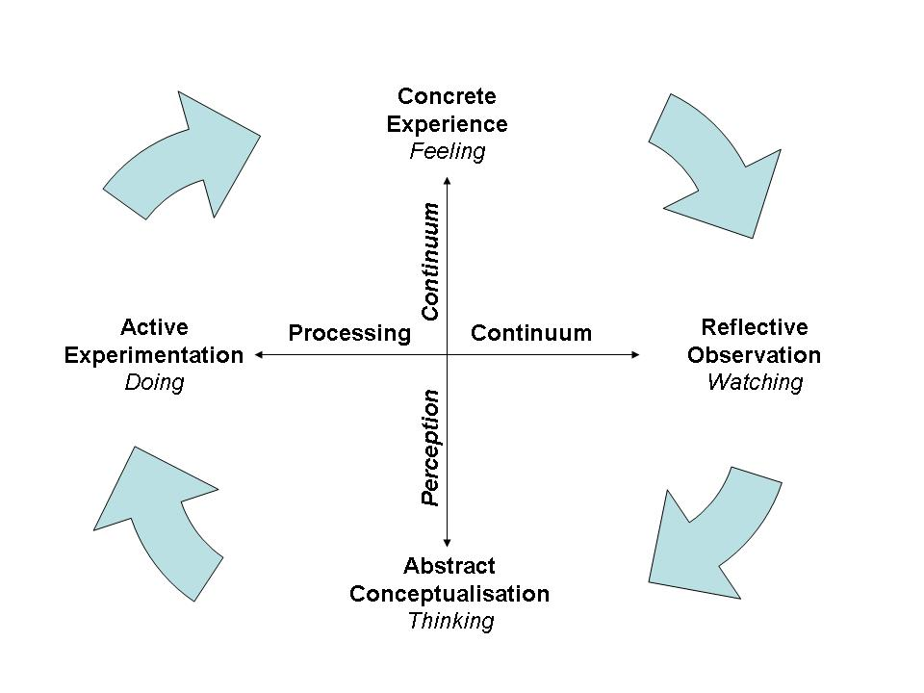
Kolbi õppestiilid
Notes:
34. slaid
Concrete experience
Konkreetne kogemus
Feeling
Tunne
Reflective observation
Peegeldav vaatlemine
Watching
Jälgimine
Abstract conseptualisation
Üldistamine
Thinking
Mõtlemine
Active experimentation
Aktiivne katsetamine
Doing
Tegemine
Continuum
Järgimine
Perception
Tajumine
Processing
Töötlemine

Slide 35
Kolbi (1984) õppimise teooria joonistab välja neli selgesti tajutavat õppimisstiili (või eelistust), mis baseeruvad neljaastmelisel õppetsüklil.
1. Konkreetne kogemus (lisandub uue olukorra kogemus või juba olemasoleva kogemuse uuesti läbimängimine).
2. Peegeldav vaatlemine (uue kogemuse puhul. Erilise tähtsusega on kogemuse ja mõistmise vastuolulisus).
3. Üldistamine (Peegeldus laseb tekkida uutel ideedel või modifitseeruda juba kinnistunud üldistaval kontseptil).
4. Aktiivne katsetamine (õpipoiss katsetab kõikjal, et tulemusi näha).

Slide 36
Õppimist loetakse tõhusaks, kui inimene läbib neljast astmest koosneva tsükli: (1) tal on konkreetne kogemus, millega kaasneb (2) selle vaatlemine ja peegeldamine, mis viib (3) üldistavate kontseptide (analüüs) ja üldistusteni (järeldused), mida seejärel kasutatakse (4) hüpoteeside proovilepanekuks tulevikuolukordades, mis viivad uute kogemusteni.
Õppimine on integreeritud protsess, mille kõik astmed toetavad üksteist ja toidavad järgmist. Tsüklisse on võimalik siseneda igal sammul ja käia see läbi selle loogilises järgnevuses.(Kolb)
Aktiivne õppimine toimub ainult siis, kui õpipoiss on võimeline sooritama mudeli kõik neli sammu. Seetõttu ei saa tsükli ükski staadium olla niisama tõhus kui õppeprotsess iseenesest.

Slide 37
Õppematerjal
Osa 2:
5 sammu, et õpipoisse individuaalselt ja edukalt juhendada

Slide 38
1. samm: loo õpipoisiga tugev suhe
Tee endale selgeks, kas sa oled suuteline õpipoisiga koostööd tegema ja teineteisest aru saama.
Määratle õpipoisi väärtused ja kindlusta vastastikune austus, selgitades üheselt arusaadavalt koolituse reegleid ning leppides kokku enda ja õpipoisi kohustused/vastutuse.
Lepi kokku koostöö eesmärgid ja vorm. Teisisõnu, koolituse eesmärk võib olla konkreetsete teadmiste omandamine; koostöö vorm võib olla regulaarsed vestlused õpipoisiga, et hinnata, kuidas ta eesmärgi poole liigub.
Määratle soovid, rollid ja käitumine, saades aru isiklikest eripäradest. Peaksid pakkuma ja selgitama õpipoisile oma koostööreegleid väljaõppe ajal, teisisõnu siis seda, kui sageli te kohtute, millal sul on võimalik selgitada segaseks jäänud tööülesandeid jms.
Ära lase tekkida kentsakatel barjääridel. Ole lihtne ja dialoogile avatud, st lase õpipoisil väljendada omi mõtteid ja austa tema arvamust.

Slide 39
2. samm: sea endale ja õpipoisile eesmärgid
Määratle omaenda eesmärgid, lähtudes õpipoisi väljaõppekavast ja ajagraafikust.
Ühenda keskmise ja lühikese aja eesmärgid igapäevategevustega: iga õppetegevus peaks viima õpipoissi sammukese põhieesmärgi suunas. Teisisõnu, kui eesmärk on valmistada puidust uks, peaksid sa jaotama selle ülesande mitmeks osaks, alates joonisest ja lõpetades lakkimise/viimistlusega.
Kui tekivad probleemid, uuri tegutsemisvõimalusi. Sul peab olema varuks mitu versiooni, kuidas õppeprotsessis esinevaid eri liiki probleeme lahendada, ja sa võid paluda juhendataval teatada sulle otsekohe, kui ta seisab silmitsi mingi probleemiga, et mitte lasta sel suuremaks kasvada.
3. samm: õpi koos töötama
Küsi aga – sa tunned juba õpipoissi ja tema õppimisstiili piisavalt hästi, nii et võid igasugu küsimustes sügavamale ja konkreetsemaks minna.
Õppige vastastikku – õpipoissi juhendades saad sa ka ise õppida, sest õpipoisid ja nende õppimisstiilid võivad olla nii erinevad.

Slide 40
4. samm: kindlusta õpipoisi edasine areng
Veendu, et õpipoisil on plaan ja arusaam, kuidas oma arengut jätkata
Hinda edenemist ja kavanda väljaõppele edukas lõpp
5. samm: hoia sidet!
Jätka koostööd ka pärast väljaõppe lõppu, et saaksite võrgustuda.

Slide 41
Õppematerjal
Reeglid, mida ettevõttepoolne juhendaja peab järgima

Slide 42
1. Räägi käitumisest – selle asemel, et kritiseerida õpipoisi isikuomadusi.
2. Räägi tema enda tähelepanekutest – selle asemel, et toetuda järeldustele.
3. Kirjelda olukorda – selle asemel, et üksnes hinnanguid jagada.
4. Kui kirjeldad, kasuta väljendit: “Oleks parem, kui …” – selle asemel, et tänitada: “Alati sa …” või “Kunagi sa …”
5. Räägi sellest, mis toimub siin ja praegu – selle asemel, et meenutada möödunud sündmusi.

Slide 43
6. Ära anna käskivaid nõuandeid, pigem väljenda oma vaatepunkti, jagades õpipoisiga oma mõtteid. Teisisõnu, sa võid öelda: „Minu meelest on parem kasutada selle materjali lõikamiseks seda tööriista, sest …”, mitte aga: „Võta lõikamiseks see tööriist …“
7. Too esile need asjad, mille parandamisest võiks teistelegi abi olla, mitte aga need, mis lasevad sul ennast n-ö maha laadida. Teisisõnu: palu õpipoisil parandada tema tehtud viga ja aita teda selles, mitte ära karju ja häbista teda.
8. Ära jaga liiga palju infot korraga, sest õpipoiss ei suuda seda vastu võtta.
9. Vali vestluseks sobiv aeg ja koht, st tühi ruum ja aeg, mil keegi sind ei sega.
10. Keskendu, ole julge, austa ennast ja teisi.

Slide 44
Mõned lisareeglid, mida õpipoisiga vesteldes järgida
Keskendu dialoogile, mitte monoloogile. Esita õpipoisile mitmesuguseid tema väljaõpet puudutavaid küsimusi, lase tal vastata ja kuula hoolega.
Hinda õpipoisi emotsionaalset seisundit, märgates, kuidas ta välja näeb või küsides temalt, kuidas ta ennast tunneb.
Loo intellektuaalne kontakt. See on võimalik üksnes siis, kui juhendaja räägib keeles, millest õpipoiss aru saab. Teisisõnu, noorte inimestega rääkides võiksid sa kasutada vähem ametlikku keelt.
Püüa aru saada, millest ta on enne vestlust rääkida tahtnud.
Püüa tekitada positiivseid emotsioone. Hinda heatahtlikult seda, mida ta on teinud: “Sul on see päris kenasti/suurepäraselt välja tulnud; sa muutud iga korraga aina paremaks …”

Slide 45
Õppematerjal
Praktiline ülesanne: kui võimalik, vasta nendele küsimustele kirjalikult enne juhendamist ja vaata uuesti üle juhendamise ajal!

Slide 46
1. Mida ma peaksin õpipoisi kohta teadma? Kuidas ma selle välja uurin?
2. Kuidas ja millistel asjaoludel ma võiksin rajada õpipoisiga austusel ja usaldusel põhineva suhte?
3. Mida ma peaksin aitama õpipoisil väljaõppe ajal õppida? Millal ja kuidas ma seda peaksin tegema?
4. Millest ma peaksin aitama õpipoisil väljaõppe ajal aru saada? Millal ja kuidas ma seda peaksin tegema?

Slide 47
5. Kuidas ma peaksin õpipoisile muljet avaldama? Millal ja kuidas ma peaksin seda tegema?
6. Kuidas ma saan olla kindel, et ma tõesti aitan õpipoissi vajalike oskuste omandamisel?
7. Kuidas ma saan olla kindel, et ma aitan õpipoisil muuta tema arusaamisi-ettekujutusi ja suhtumist õppimisse?
8. Kuidas ma kujundan edasised suhted õpipoisiga?

Slide 48
Enesekontrolli küsimused
1. Millest ma pean olema koostöös hariduse andjatega olema teadlik ja mida võtma arvesse erinevate õpipoiste puhul?
2. Kuidas ma arvestan juhendamisel konkreetse õpipoisi õpieelduste, tema tervise ja tegutsemisvõime ning võimalike toevajadustega?
3. Kuidas ma arvestan juhendamisel õpipoisi isiklike õppe-eesmärkidega?
4. Kas ma saan olemasoleva info põhjal hinnata õpipoisi õppimisstiile ning kohandada vastavalt omapoolset juhendamist?

Slide 49
5. Kas ma olen võimeline pakkuma juhendamist erinevate õppimisstiilidega õpipoistele?
6. Kas ma suudan töökohal individuaalselt juhendada mitmesuguse taustaga õpipoisse ja kohandada õppeolukordi?
7. Kas ma oskan julgustada õpipoisse, tõstes need usku oma võimetesse ning võimaldada olukordi, mis pakuksid neile häid õppekogemusi ja võimalust õppida teiste käest?
8. Kas ma suudan toetada õpipoisse ja panna nad juhtima väljaõppega seotud emotsioone?

Slide 50
Kirjanduse loetelu, lingid ja allikad
Urdze, T. “What do good adult educators do”. Saliedēt.lv http://www.saliedet.lv Section “Resources (Metodes.lv)”/ Sub-section “Articles”. Külastatud 05.08.2016.
CEDEFOP. “Guiding principles in professional development of trainers in vocational education and training”. European Centre for the Development of Vocational Training. http://www.cedefop.europa.eu Section “News and press”. Külastatud 03.08.2016.
Kačere, A., Odiņa, I., Rieksta, S. “Mentoring in Europe. Latvian perspective”. Portal Tirol. http://www.menttime.tsn.at/cms/upload/pdf/00_druk_mentors_latviski.pdf Külastatud 03.08.2016.

Slide 51
Sūna, J. “Darba aizsardzība un komunikācija prakses vietās. Informatīvs materiāls lauksaimniecības, mežsaimniecības, zivsaimniecības un pārtikas produktu ražošanas prakses vietu vadītājiem”. Ozolnieki 2010. http://old.llkc.lv/tin/attachments/materialspraksuvaditajiem(2010-llkc).pdf Külastatud 15.08.2016.
Zariņa, S. “Skolotāju-mentoru profesionālā pilnveide; 2.1.modulis. Mentora uzdevumi un darbība, sniedzot atbalstu studentam – praktikantam”. http://skolas.lu.lv/course/view.php?id=583#section-3 Külastatud 23.08.2016.
Supervising your apprentice or trainee. A Guide for Workplace Supervisors. NSW Department of Industry, 2015.
Burnette, J. “Strategies for Teaching Culturally Diverse Students”. TeacherVision. https://www.teachervision.com Section “Teaching Methods and Strategies”. Külastatud 19.10.2016.
McLeod, S. A. “Kolb - Learning Styles”. SimplyPsychology. http://www.simplypsychology.org Section “Cognitive Psychology”. Külastatud 03.11.2016.

